Slide 1
MMSE-testi ohje:
MMSE-ohjeet-testin-tekemiseen.pdf (sumut.fi)
CERAD-testi
Kognitiivinen tehtäväsarja

Slide 2
Käytösoireen syntyyn vaikuttavat tekijät ja hoito
Luentojen pohjalla:
Ulla Eloniemi-Sulkavan sekä Raimo Sulkavan luennot
Muistiliitto
Käypä hoito -suositukset

Slide 3
Muistisairaan ihmisen käyttäytyminen
Arviointi sairauslähtöisesti ja ulkopuolisen näkökulmasta VAI arviointi ihmisen itsensä näkökulmasta
  Tarpeiden ja toiveiden ilmaisemista
  Ympäristö kyvytön vastaamaan tarpeisiin
  Sopeutumis- ja selviytymispyrkimystä
  Itsesäätelyn vaikeutta ympäristössä, jossa muistisairaan ihmisen tarpeita ei huomioida

Slide 4
Haasteellisen käyttäytymisen muuttuva käsitys
Kognitiivisista muutoksista
johtuva toimintatapa
Psykoottinen
Delirium HAASTEELLINEN oire
KÄYTTÄYTYMINEN
Hyvinvoinnin tarpeen ilmaisu

Slide 5
Mitä muistisairaus merkitsee ihmiselle?
Kognitiivisia muutoksia ja fyysisen toimintakyvyn vaikeuksia
    Kommunikoinnin vaikeuksia
    Elämänhallinnan heikkenemistä
    Kaaoksen ja turvattomuuden tunteita
    Kyvyttömyyttä huolehtia tarpeistaan ja puolustaa omia tarpeita
    Autonomian uhkaa
    Henkistä haurastumista
    Identiteetin heikkenemistä

Slide 6
Käytösoire-termi on harhaanjohtava ja sairastuneen persoonaa ja tarpeiden ilmaisua mitätöivä
Muistisairas ihminen reagoi ympäristön tapahtumiin ja omiin sisäisiin kokemuksiinsa aivan kuten jokainen meistä

Slide 7
Käytösoireilla tarkoitetaan mm. seuraavaa:
Masennus
Apatia
Levottomuus
Ahdistuneisuus
Vaeltelu
Harhaisuus
Persoonallisuuden muuttuminen
Uni- ja valverytmin häiriöt

Slide 8
Käytösoireisen muistipotilaan hoito
Erilaisia dementiaan liittyviä käytösoireita on jopa 90 %:lla potilaista
Vaikuttavat:
  Potilaan elämänlaatuun
  Lisäävät sosiaali- ja terveydenhuollon palvelujen käyttöä
Niitä pitää hoitaa, kun
  Rasittavat potilasta
  Heikentävät kykyä huolehtia itsestä, sosiaalista vuorovaikutusta tai toimintakykyä
  Aiheuttavat vaaratilanteita
  Vaikuttavat omaisten jaksamiseen

Slide 9
Lääkkeetön hoito
Pyritään tunnistamaan oireita laukaisevat tekijät
Muokataan ympäristöä
Tuetaan omannäköisen elämän elämistä
Hyvän hoidon kriteeristö :: Muistiliitto
Gladys Wilson and Naomi Feil – YouTube
Sundance Film Festival (2014) - Alive Inside: A Story Of Music & Memory Featurette - Documentary HD - YouTube

Slide 10
Lääkkeetön hoito
Muistisairaslähtöisen tarpeiden tunnistamisen ja räätälöidyn hoidon prosessi
Haasteellinen käyttäytyminen on viesti muistisairaan ihmisen:
  Sisäisestä mielen maailmasta ja pahasta olosta
  Toiminnasta, jolla hän pyrkii saavuttamaan jotain itselleen sillä hetkellä tärkeää
  Tavasta tai pyrkimyksestä ylläpitää hyvinvointia tai ehkäistä pahan olon syntymistä

Slide 11
Muistisairaslähtöisten tarpeiden tunnistamisen ja räätälöidyn hoidon prosessi
Yhteistyössä muistisairaan ihmisen, omaisten ja moniammatillisen tiimin kanssa löydetään monipuolisesti ja laajasti todennäköiset haasteellisen tilanteen syntyyn vaikuttavat tekijät = muistisairaan ihmisen näkökulmasta hyvinvointitarpeet

Slide 12
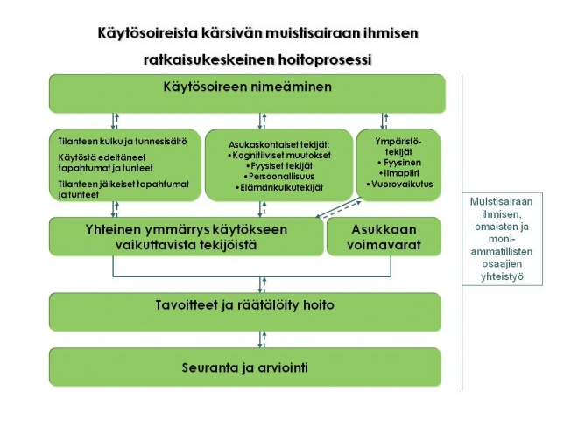

Slide 13
Lääkehoito
AD-lääkkeet ovat ykköslääkevaihtoehto
Lääkehoidon säännöllinen tarkastaminen tärkeää
Ahdistuslääkitys (esim. loratsepaami)
Masennuslääkitys (esim. sitalopraami)
Psykoosilääkitys (esim. ketiapiini)

Slide 14
Oireita, joissa lääkevaste pieni tai puuttuu
Kuljeskelu
Hyperseksuaalisuus, masturbaatio
Tavaroiden keräily ja kätkeminen
Tarkoitukseton pukeutuminen ja riisuuntuminen
Puheen juuttuminen, huutelu, kiroilu
Esineiden syöminen
Itsensä vahingoittaminen
Epäasiallinen toiminnallisuus: koskettelu, taputtelu, ym.

Slide 15
Käytösoireita, joihin lääkehoidosta voi olla hyötyä
Ahdistuneisuus, levottomuus, agitaatio
Surullisuus, itkuisuus, ruokahaluttomuus, unettomuus, nihilistinen ja toivoton ajattelu, psykomotorinen jähmeys
Apaattinen vetäytyminen, sulkeutuneisuus
Ylihilpeä mieliala, psykomotorinen yliaktiivisuus
Meluavuus, vihamielisyys, aggressivisuus
Harhaluulot, harha-aistimukset, paranoidisuus

Slide 16
Äkillinen tilan muutos
Infektio
Metabolinen häiriö
Lääkkeen haittavaikutus
Epileptinen kohtaus
Sydän- ja verisuonisairaudet
Kasvaimet
AVH
Trauma

Slide 17
Kuntoutumisen tukeminen
Validaatioterapia
  Naomi Feil
  TunteVa-menetelmä
  Perustuu ihmisen tapaan käsitellä menneisyyden tapahtumia uudelleen mielikuvien avulla
  Mielikuvat, joissa iäkäs muistisairas elää, ovat hänen sisäistä todellisuutta ja näitä pidetään validina eli luotettavana

Slide 18
Snoezelen-menetelmä
Hollannissa ja Belgiassa kehitetty
”nuuhkimista ja torkkumista”
Kuvaa kokemusta, jonka tavoitteena rentoutumisen ja toiminnan tasapaino
Tarjotaan järjestettyjä aistiärsykkeitä valikoiden monipuolisesti stimuloivassa ympäristössä
Saavutetaan aktivoivan toiminnan ja rentoutumisen tasapaino

Slide 19
Muistisairas voi hoitajan kanssa kulkea tilassa
Missään vaiheessa muistisairasta ei saa jättää yksin tilaan
Tilassa edetään kunkin kävijän yksilöllisiä reaktioita ja ilmaisuja kunnioittaen

